Slide 1

Accès à l’eau dans le monde
Fahima BEHILLIL

Slide 2
Contexte
DWFA a effectué une demande de financement auprès d’un bailleur de fonds en présentant 3 domaines d’expertise la modernisation ou la création de services d’accès à l’eau potable ou le consulting auprès de gouvernements quant à leurs politiques d’accès à l’eau.
Ces nouveaux financements, s’ils sont accordés par le bailleur, pourront permettre d’investir dans un des domaines d’expertise dans un pays qui n’est pas encore déterminé.

Slide 3
Missions
Réaliser un tableau de bord présentant une vue globale de l’accès à l’eau potable dans le monde
Visualisation qui permettra de choisir le pays à cibler dès que le bailleur de fonds aura donné sa réponse sur le domaine d’expertise à financer.

Slide 4


Besoins
Vues mondiale, continentale, nationale
Visualiser différents indicateurs mortalité, accès à l’eau dans le monde, type de population, croissance
Dashboard
Indicateurs calculés
Consulting
Consulting auprès d’administrations/gouvernements à propos des politiques d’accès à l’eau
Filtres modifiables
Dimensions géographiques diverses
Visualisations filtrées au gré des besoins
Actualisation possible
Création de services d’accès à l’eau potable
Modernisations des services d’accès à l’eau potable existants

Slide 5
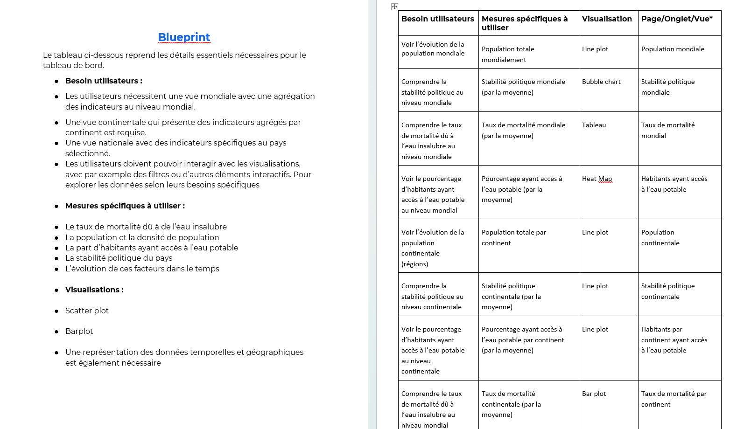
BLUEPRINT

Slide 6
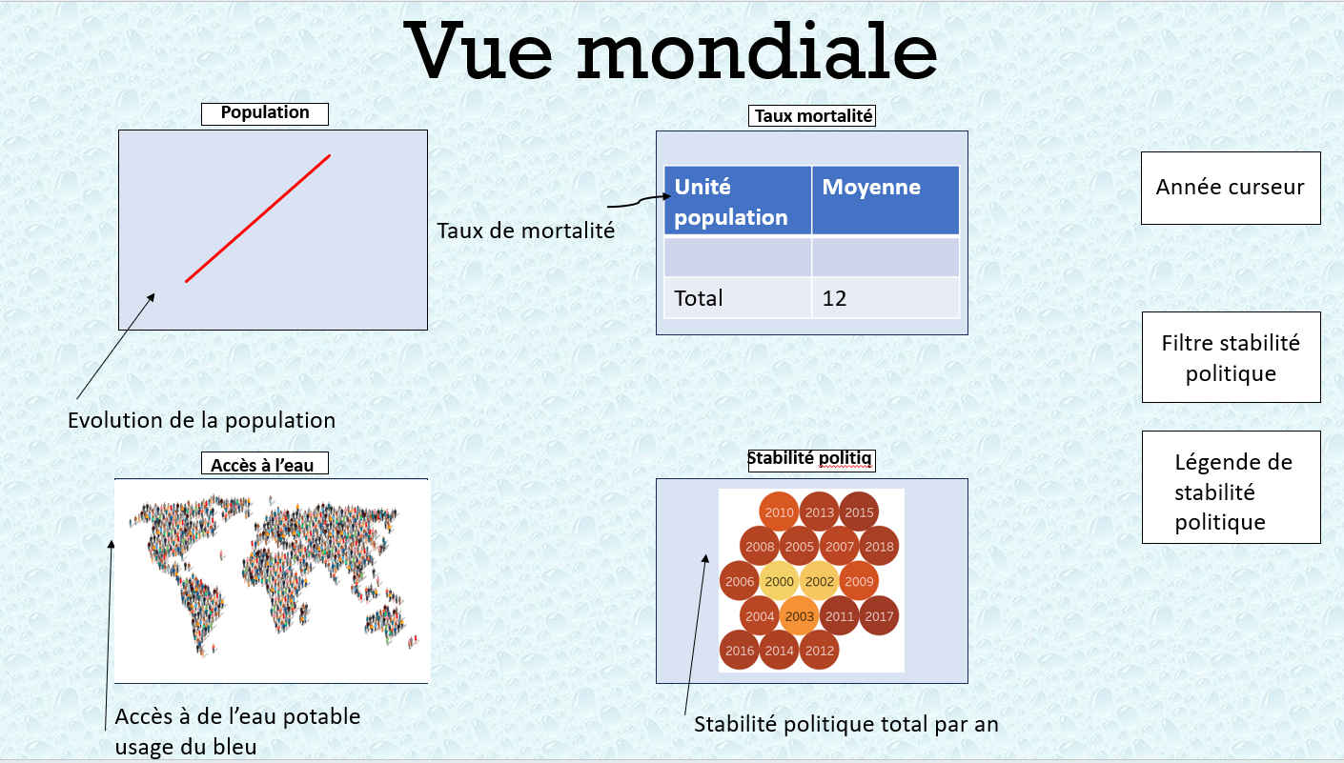
MOCKUP

Slide 7
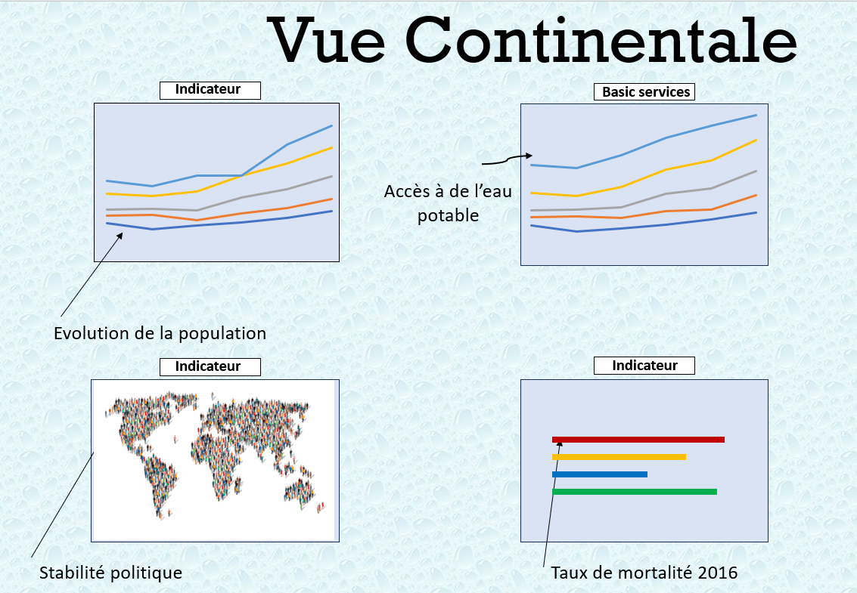
MOCKUP

Slide 8
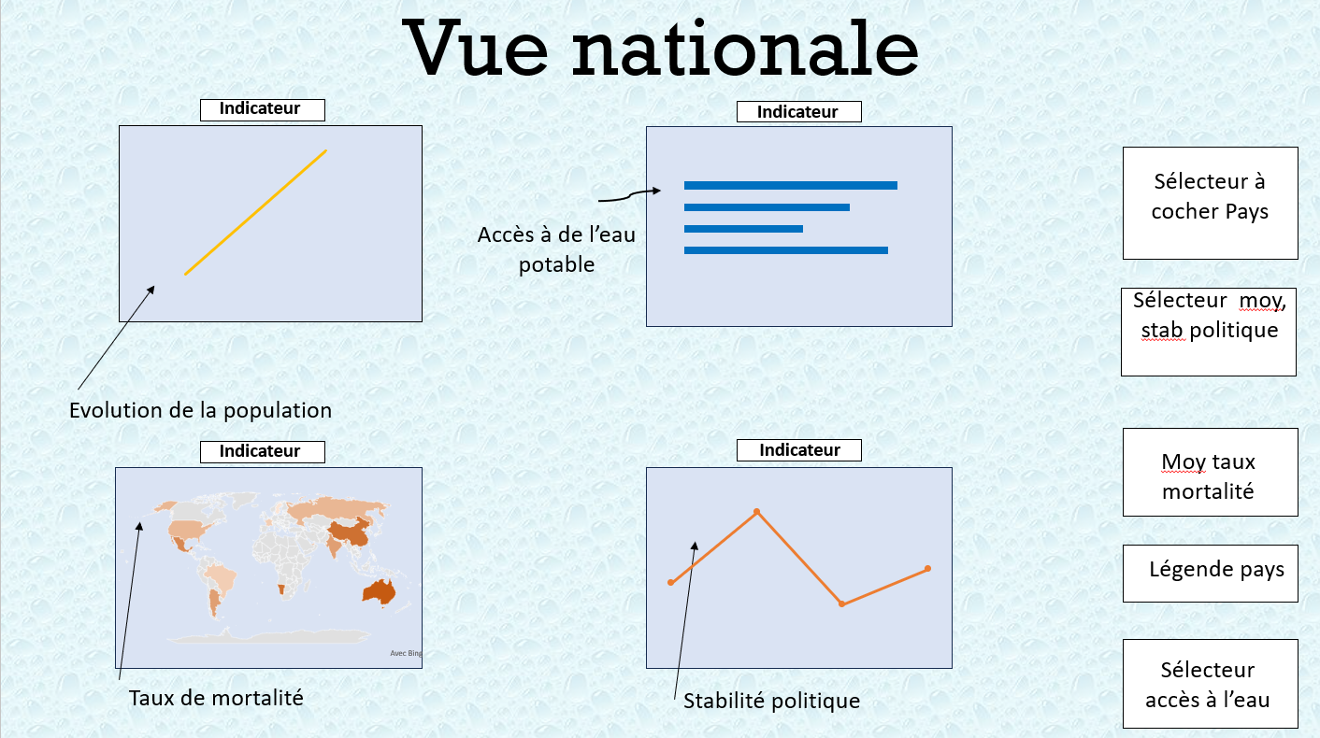
MOCKUP

Slide 9
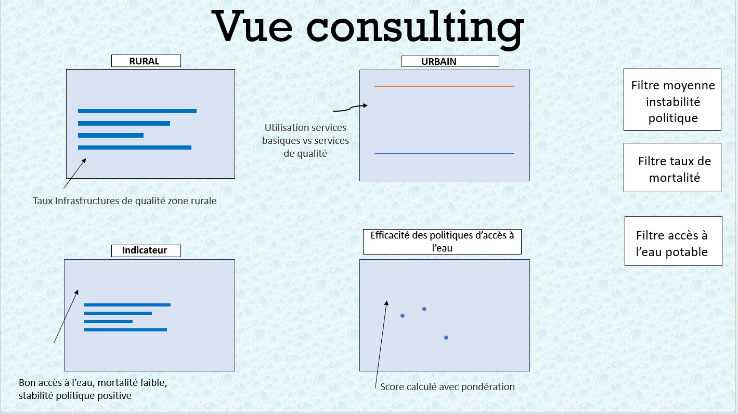
MOCKUP

Slide 10
DASHBOARD
https://public.tableau.com/app/profile/behillil.fahima/viz/Eau_potable_dans_le_monde_Fahima_BEHILLIL_P8/Accsleau

